Slide 1
Программа тестирования студентов на знание языков С/C++

Slide 2
Техническое задание
Разработать программу тестирования студентов на знание языков С/C++ используя знания полученные при обучении в Академии.
Внешний интерфейс - консоль.
Вопросы и варианты ответов должны находится в текстовом файле в корневом каталоге.
Программа должна считывать вопросы по одному и предлагать варианты трех ответов . Экзаменуемый должен ввести номер (число) правильного варианта.
Каждый вариант вопроса с ответами должен выводится в чистом окне.
Когда вопросы в текстовом файле закончатся программа должна вывести результат:

Slide 3
Вывод результата
Результат должен быть выведен в чистом окне.
Должен содержать общее количество вопросов.
Должен содержать количество правильных ответов.
Должен содержать оценку по 12 бальной системе.

Slide 4
Текстовый файл вопросов
Текстовый файл вопросов должен содержать вопрос в одну строку.
Содержать три строки вариантов ответов.
Содержать номер варианта правильного ответа.

Slide 5
Введение
Программа для тестирования знаний студентов написана в Visual Studio 2017. Может использоваться в любых сферах тестирования студентов.

Slide 6
Ввод вопросов и вариантов ответов.
Тексты вопросов и варианты ответов находятся в корневом каталоге программы ConsoleApplication1 в текстовом файле 1.txt

Slide 7
Создания вопросов
Открыть файл 1.txt
1.Ввести вопрос в строку
2.Ввести вариант ответа 1
3.Ввести вариант ответа 2
4.Ввести вариант ответа 3
5.Ввести номер правильного варианта ответа
При необходимости действие повторить

Slide 8
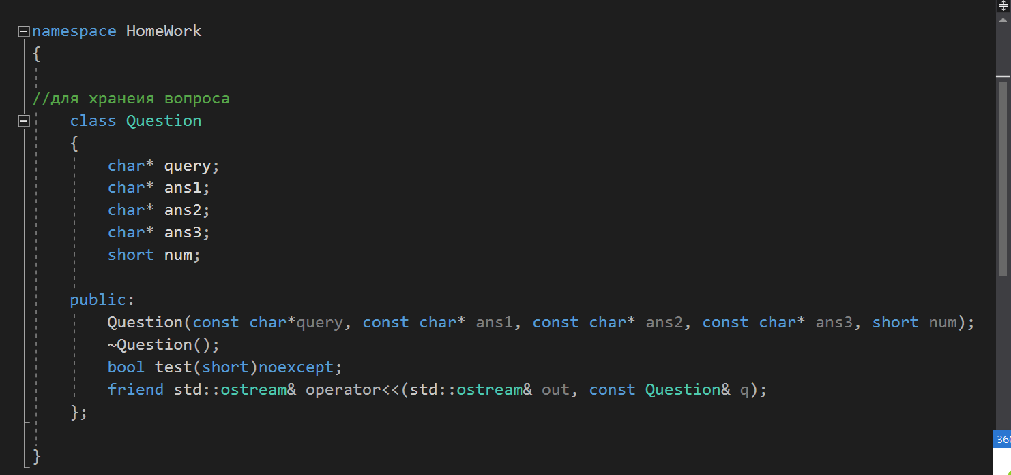
Работа программы. Создал класс Question который будет представлять один вопрос query с вариантами ответов ans1,ans2,ans3 и вариант ответа num .

Slide 9
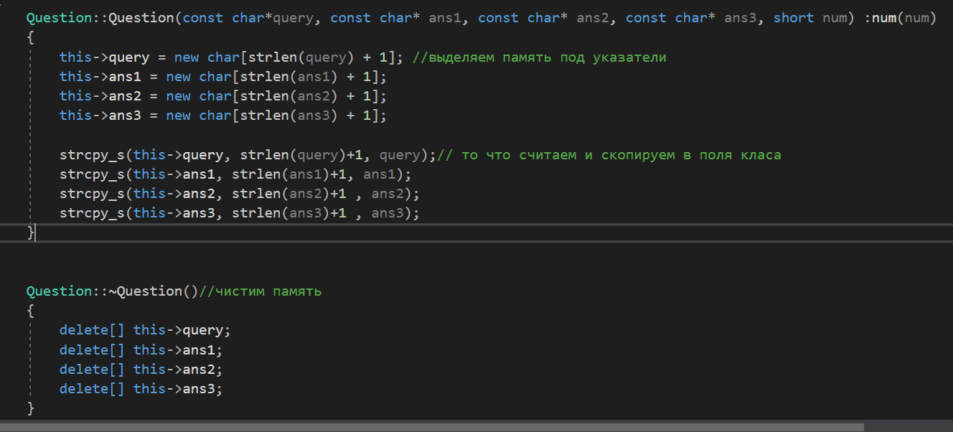
Конструктор Question создаст объект вопроса выделив память для строк. А деструктор очистит память.

Slide 10
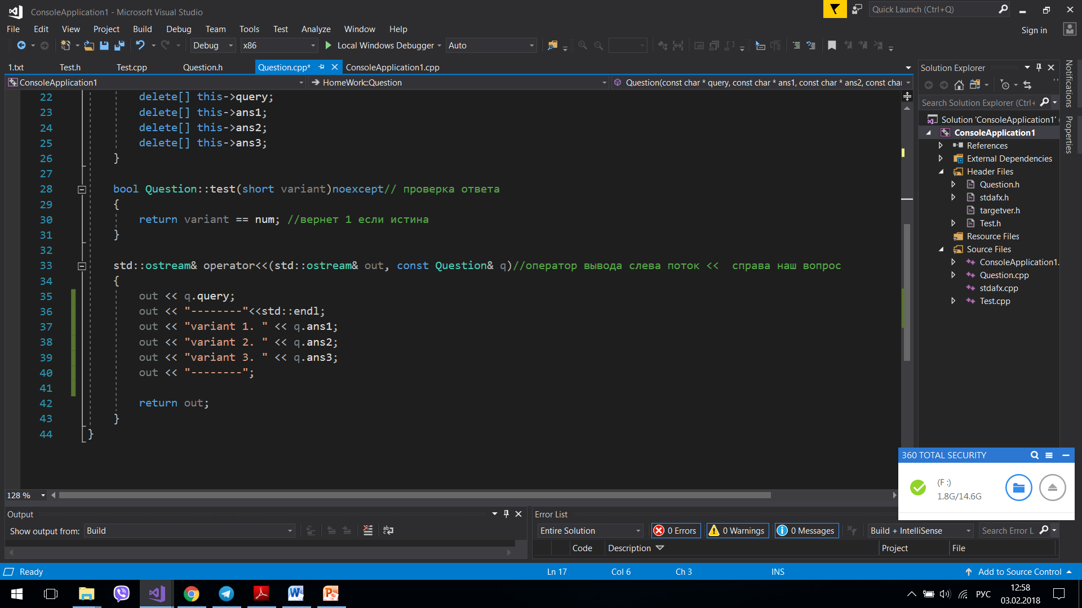
Методы Question test – проверка результата ответа с правильным ответом. перегрузка вывода на консоль

Slide 11
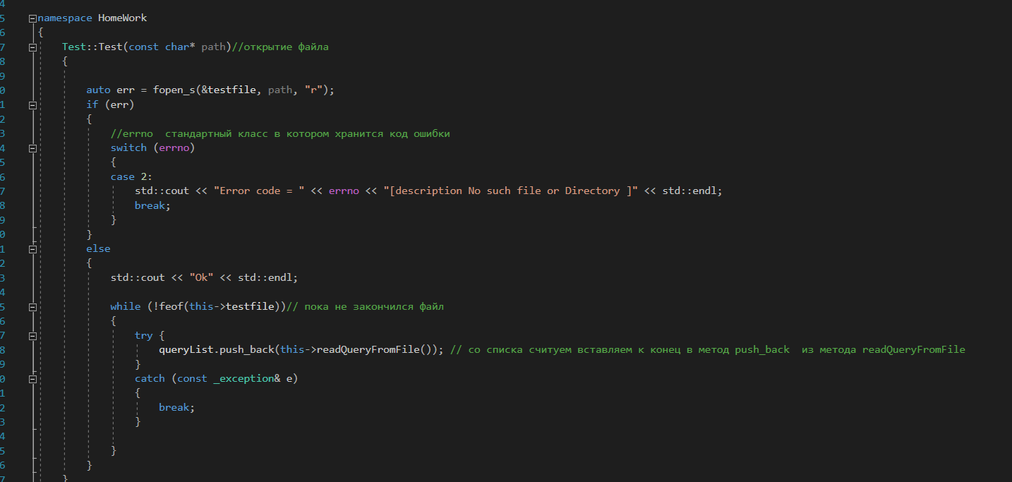
Class Test конструктор открывает и считывает в STL контейнер list вопросы с ответами

Slide 12
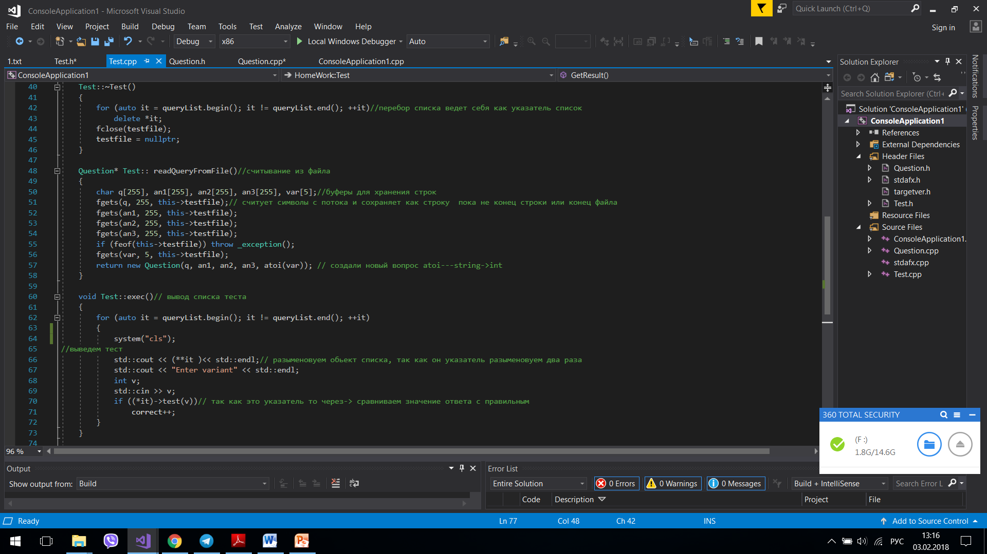
Деструктор очищает список и закрывает файл Question* Test:: readQueryFrontFile() –считывает с файла Test::exes() – выведет список вопросов на консоль , пользователь введет вариант ответа, программа проверит и если правильно число правильных ответов увеличится на 1(correct +1)

Slide 13
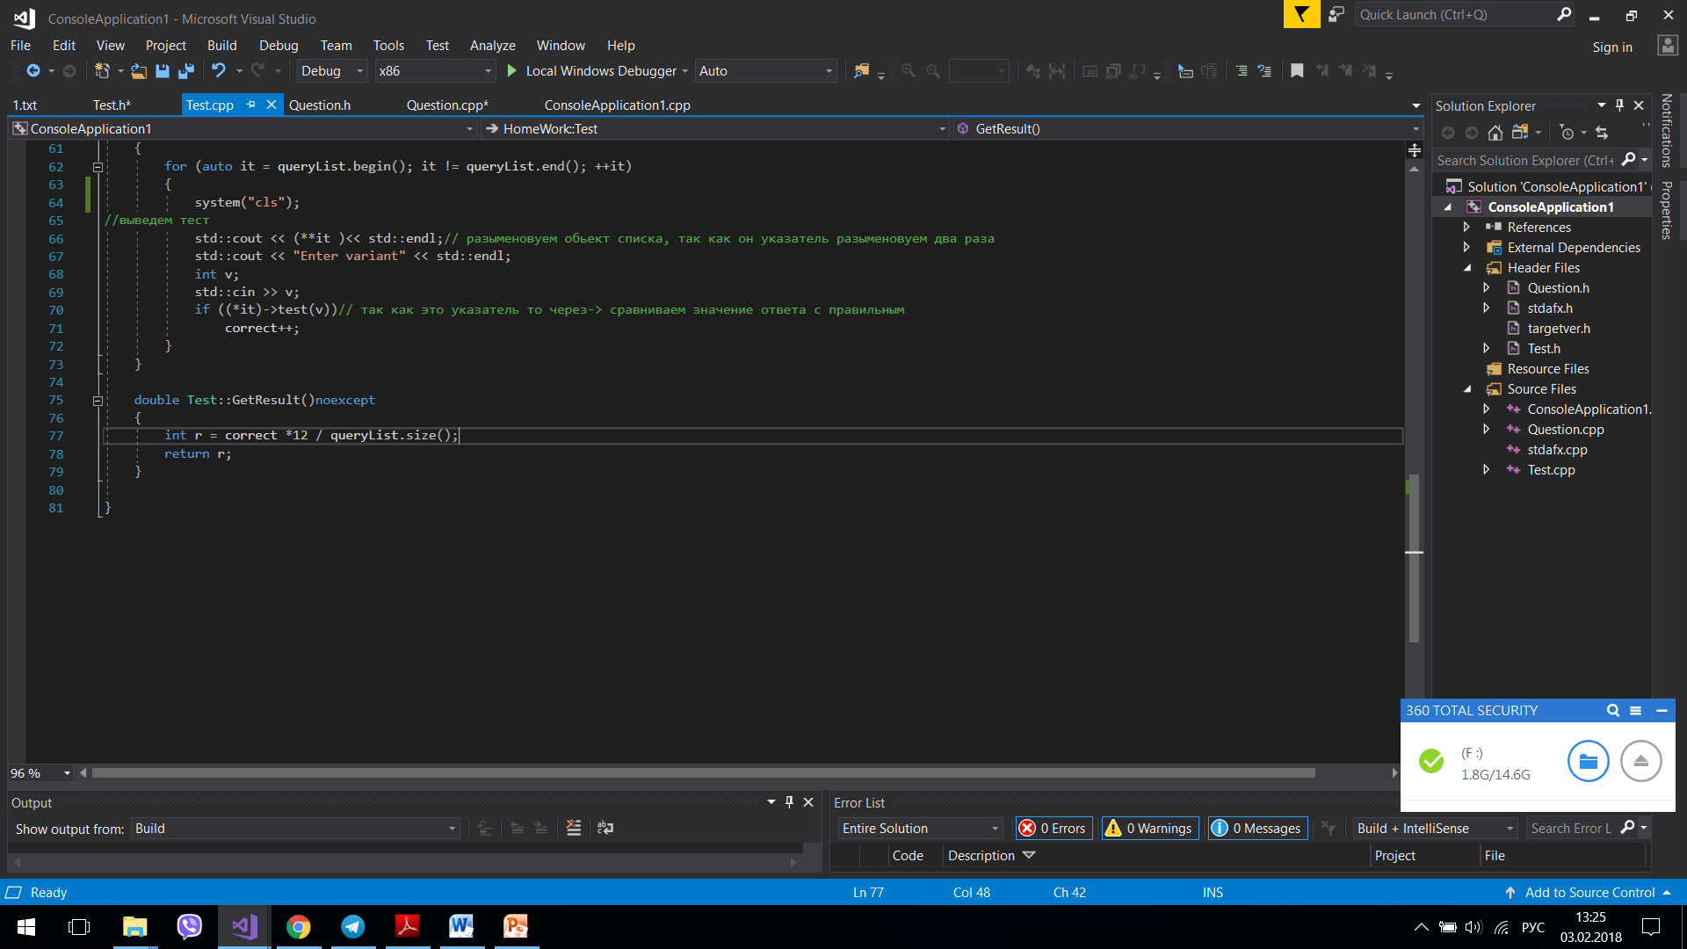
Результат подсчета баллов по 12 бальной системе

Slide 14
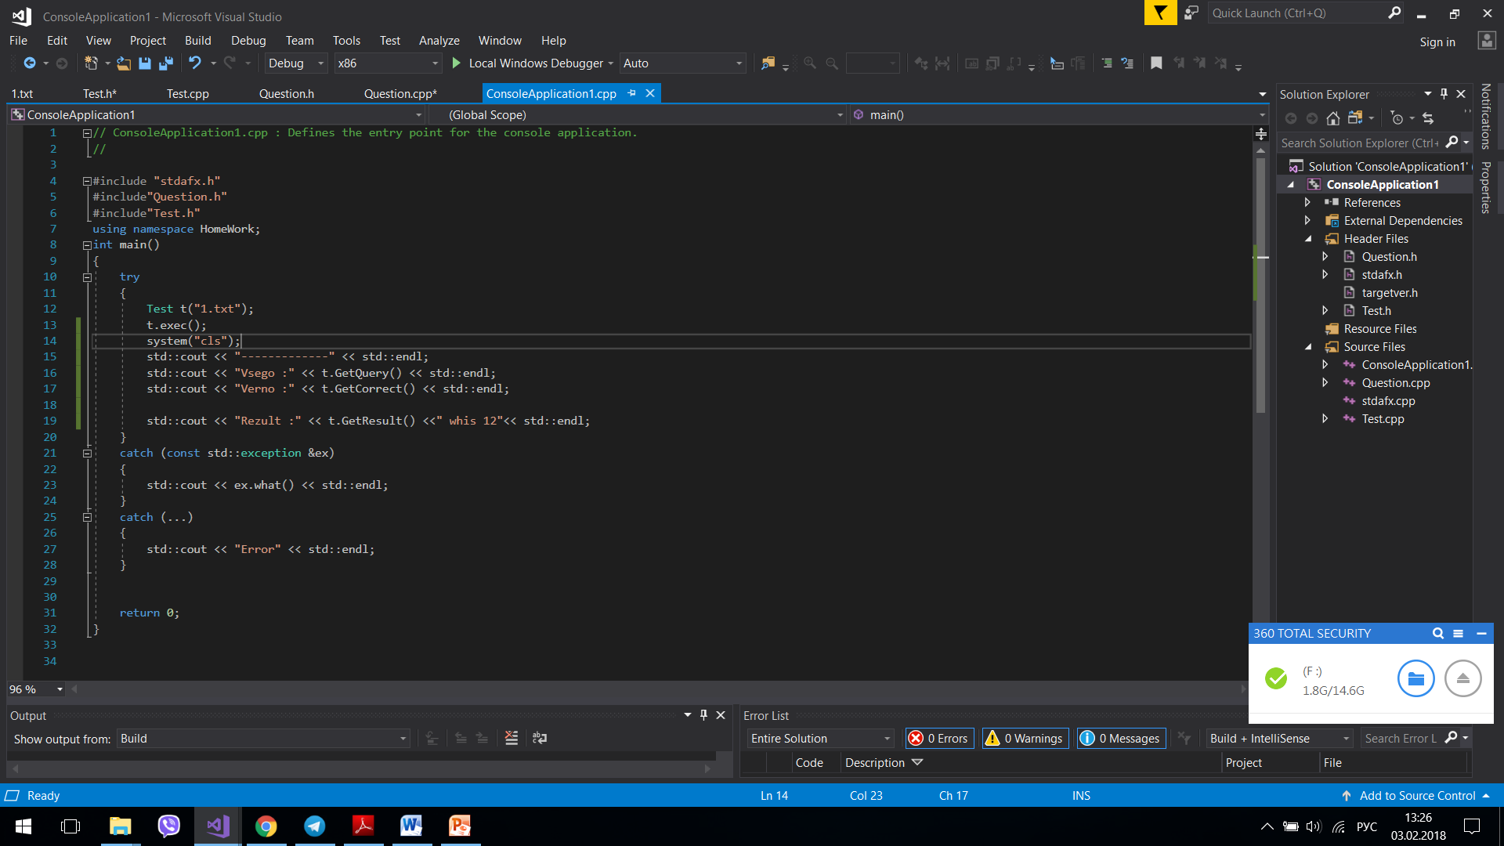
main

